Slide 1
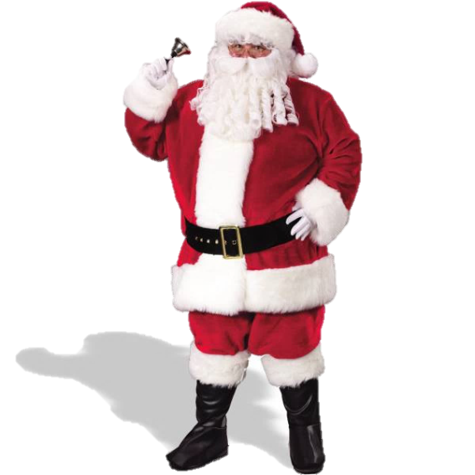
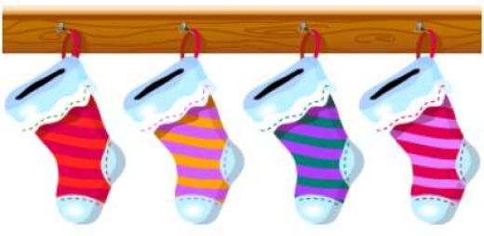
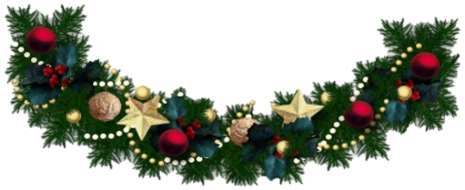
 |  |  |  |  |  |  |  |  |  |  |  |  | h
 |  |  |  |  |  |  |  |  |  | c | a | r | o | l
 |  |  |  |  |  |  |  |  |  |  |  |  | l
 |  |  |  |  |  |  |  |  |  |  | c | h | i | m | n | e | y
 |  |  |  |  |  |  |  |  |  |  |  |  | d
 |  |  |  |  |  |  |  |  |  |  |  |  | a
 |  |  |  |  |  |  |  | t | u | r | k | e | y
 |  |  |  |  |  |  |  |  |  | e |  |  |  |  |  |  |  |  |  |  |  |  |  | p
 |  | c | o | n | g | r | a | t | u | l | a | t | e |  |  |  |  |  |  |  |  |  |  | r
 |  |  |  |  |  |  |  |  |  | a |  |  |  |  |  |  |  |  |  |  |  |  |  | e
 |  |  | m | i | d | n | i | g | h | t |  |  |  |  |  |  |  |  |  | g |  |  |  | s
 |  |  |  | n |  |  |  |  |  | i |  |  | w |  |  | p | u | d | d | i | n | g |  | e
 |  |  |  | v |  |  |  |  |  | v | i | s | i | t |  |  |  |  |  | f |  |  |  | n
 |  |  |  | i |  |  |  |  |  | e |  |  | s |  | f |  |  |  |  | t | r | e | a | t
 |  |  |  | t |  |  |  |  |  |  |  | c | h | r | i | s | t | m | a | s
 |  |  | m | e | r | r | y |  |  |  |  |  |  |  | r |  |  |  |  |  | w
 |  |  |  |  |  |  |  |  |  |  |  |  |  | r | e | i | n | d | e | e | r |  |  | g
 |  |  |  |  |  |  |  |  |  |  |  |  |  |  | p |  |  |  |  |  | a |  |  | u
 |  |  |  |  |  |  |  |  |  |  |  |  |  |  | l |  |  | p | r | e | p | a | r | e
 |  |  |  |  |  |  |  |  |  | p | o | p | u | l | a | r |  |  |  |  |  |  |  | s
 |  |  |  |  |  |  |  |  |  |  |  |  |  |  | c |  |  |  |  |  |  |  |  | t
 |  |  |  |  |  |  |  |  |  |  |  |  | s | l | e | i | g | h

